Slide 1
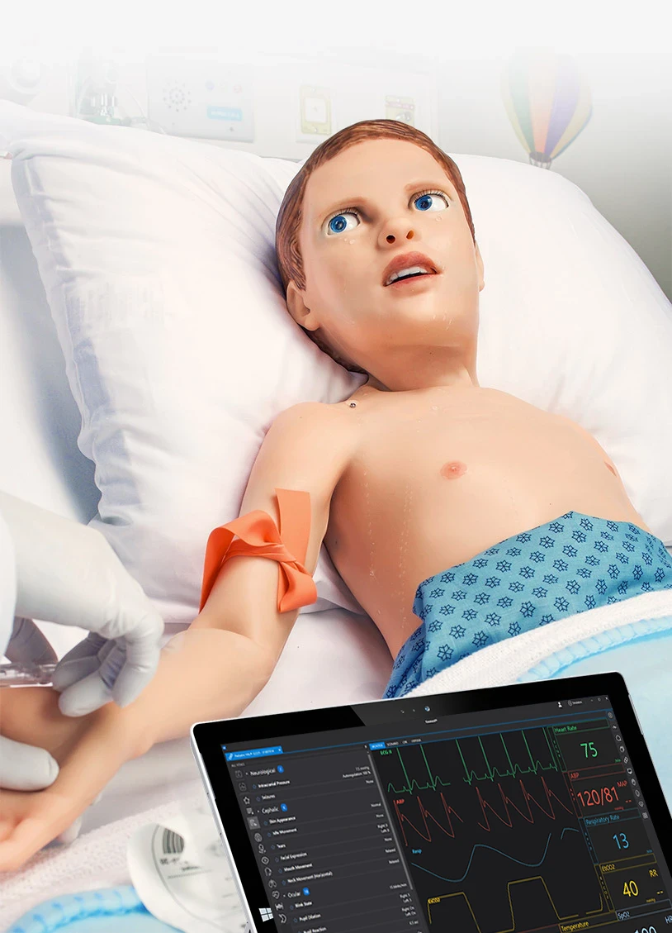

Učebna ošetřovatelství
21. století

Slide 2
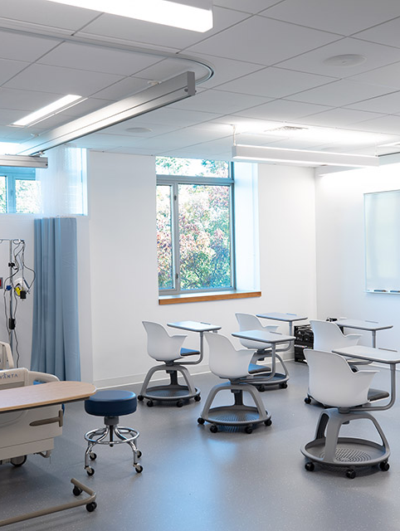
Proč budovat moderní učebny
Během 6-7 let odchod cca 12 000 sester do důchodu
Do 10-12 let odchod 20 000-26 000 sester do důchodu
Atraktivní forma výuky pro novou generaci sester
Umožňuje zlepšování „Hands-on“ dovedností pod dohledem učitelů

Slide 3
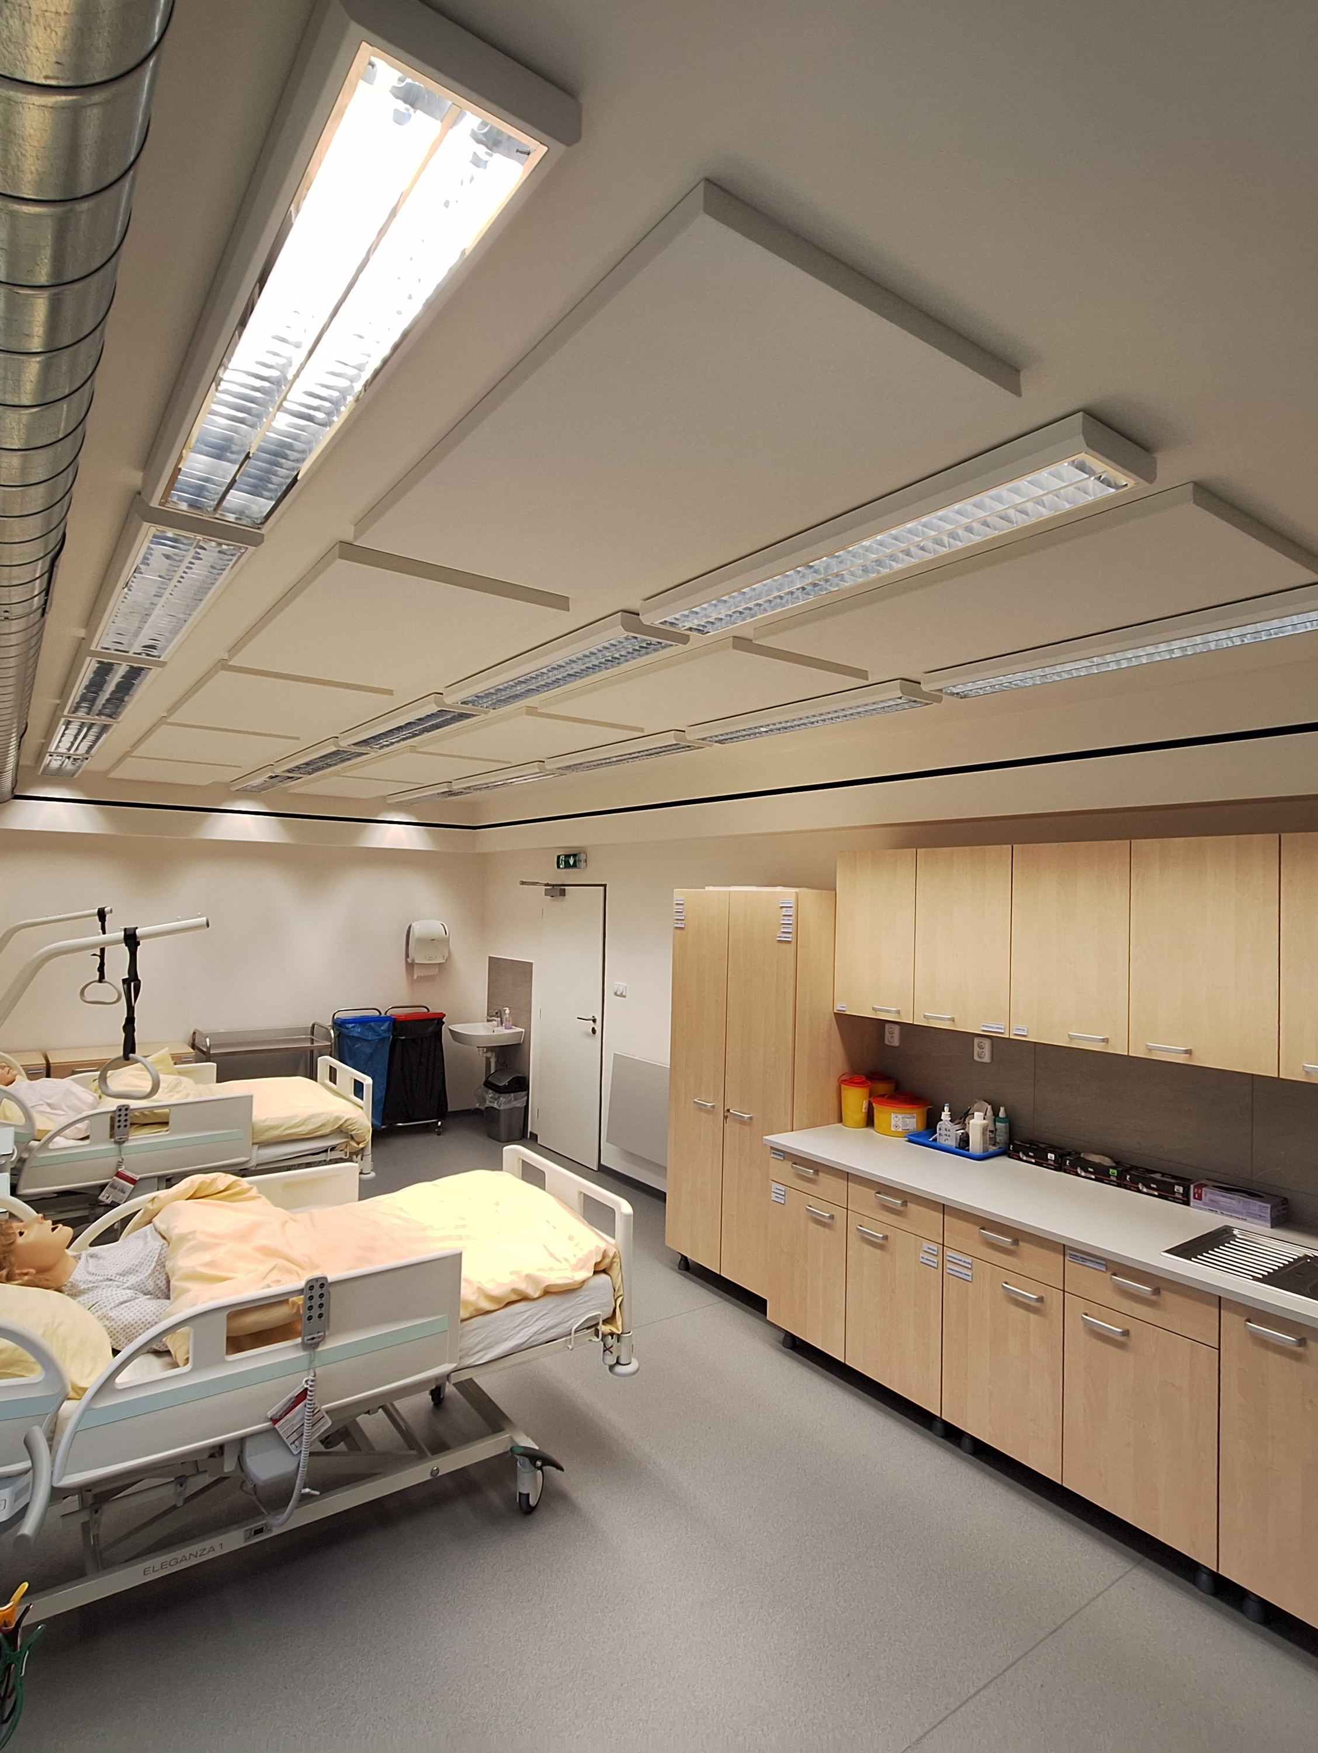
Proč budovat moderní učebny
Simulace scénářů zahrnují nejen techniku, ale i komunikaci s pacientem, rodinou či týmem
Analyzování úspěchů a chyb při simulaci
Posílení interprofesní spolupráce mezi sestrami - zvýšená kvalita vztahů ve škole a na pracovišti

Slide 4
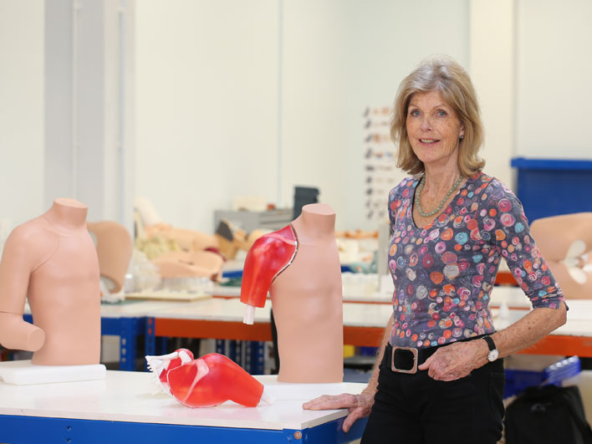
Výuka na simulátorech má smysl
Margot Cooper
Zakladatelka společnosti Limbs&Things

Slide 5
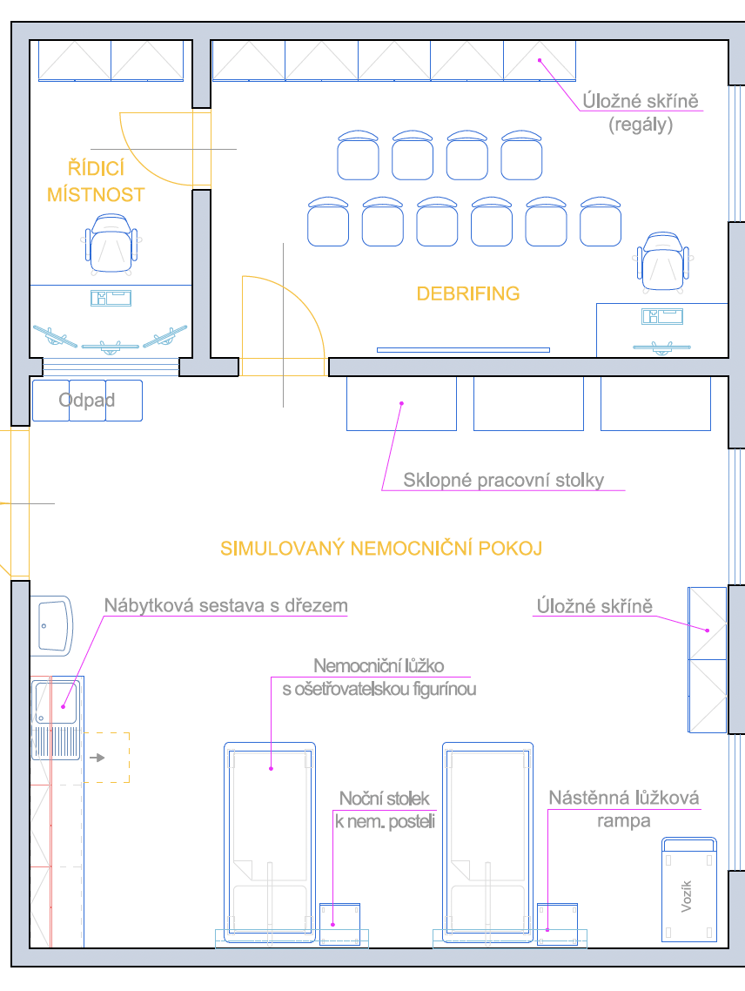
Prostorové uspořádání
Zónování: oddělené oblasti pro teorii, praktický nácvik a simulaci.
Dostatek místa: pro pohyb studentů, lůžka, techniku a skupinovou práci.
Dobré osvětlení: ideálně kombinace denního a umělého světla.

Slide 6
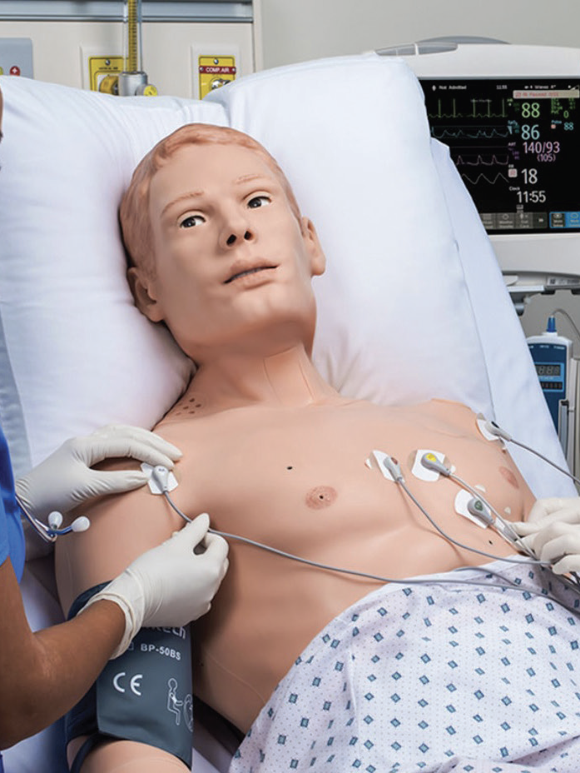
Simulační vybavení
Simulační figuríny: ošetřovatelská a přednemocniční péče, nácvik KPR
Trenažéry pro nácvik dovedností: kanylace, katetrizace, IV a IM injekce apod.
VR/AR realita: simulace nemocničního prostředí, virtuální pacient

Slide 7
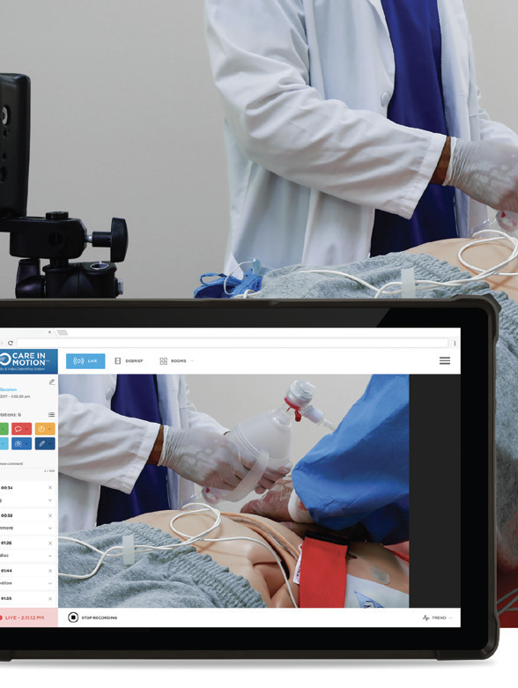
Technologie
Interaktivní tabule nebo dotykové obrazovky
Tablety nebo notebooky pro studenty
Software pro sledování pokroku a simulace
Kamerový systém: pro záznam a zpětnou analýzu výkonů studentů

Slide 8
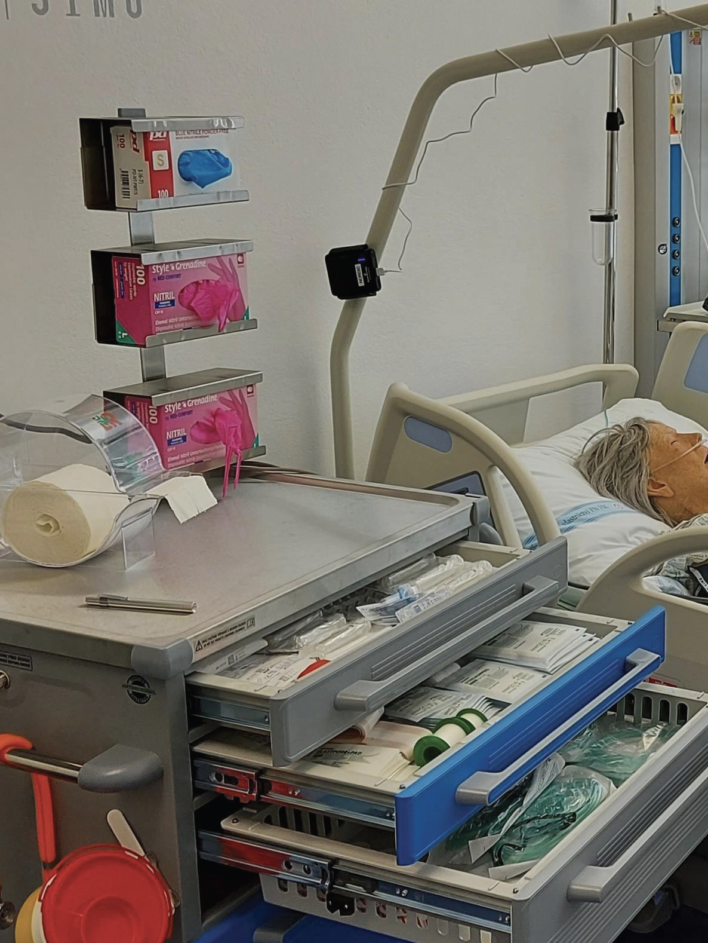
Standardní zdravotnické vybavení
Nemocniční lůžka, infuzní stojany, pomůcky pro hygienu pacienta, invalidní vozíky, chodítka atd.
Základní diagnostické přístroje: tonometry, oxymetry, fonendoskopy, monitory životních funkcí
Virtuální monitory životních funkcí - simulace reálného zařízení

Slide 9
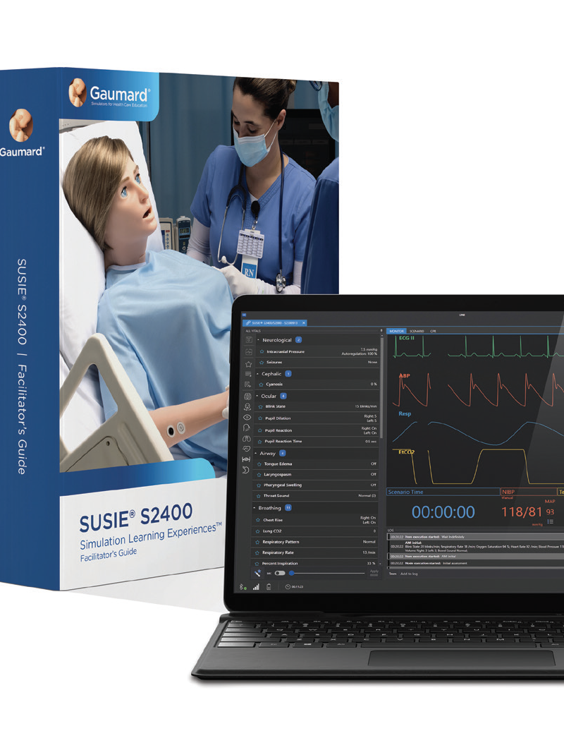
Didaktické materiály
Doporučené výrobcem
Zpracované odborníky
Sdílení materiálů mezi školami Marketplace
Využití externího lektora

Slide 10
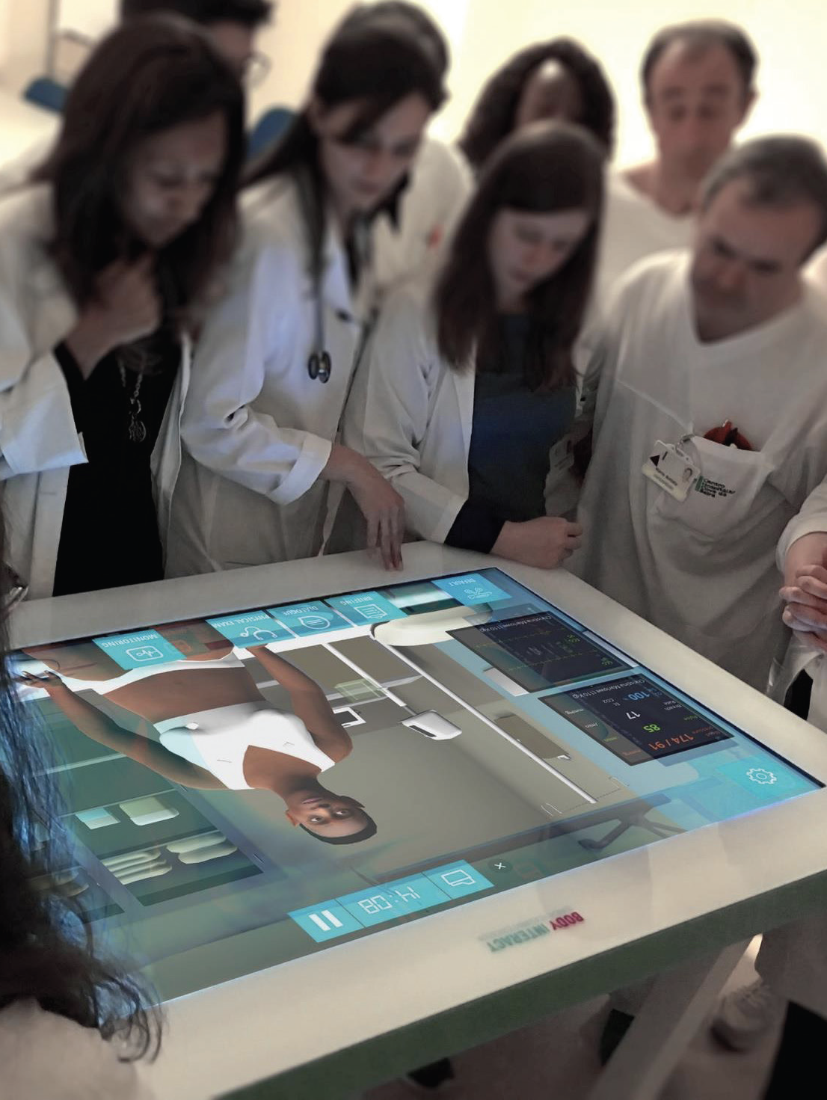
Organizace a metodika výuky
Scénářové učení: nácvik reálných situací (např. akutní stav, komunikace s pacientem)
Týmová práce a feedback: skupinová analýza výkonu po simulaci.
E-learning: kombinace prezenční, distanční výuky, blokové výuky

Slide 11
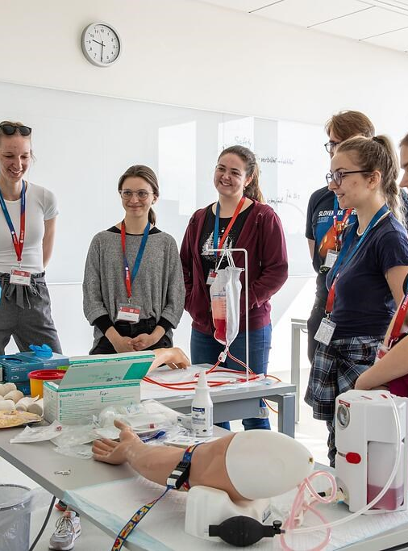
OSCE- Objektivní strukturovaná klinická zkouška
Komunikace s pacientem
Zhodnocení zdravotního stavu
Podání léků
Ošetřovatelské postupy
Zvládání akutních situací
Zaznamenání a předání informace

Slide 12
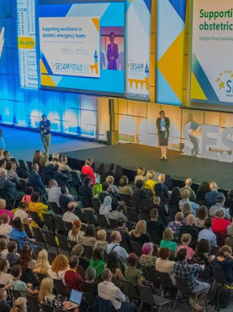
Kde hledat inspiraci?
Simulační centra (SIMU Brno, UK LFP, UK 1.LF, LF OU)
OSCE Workshopy
Mezinárodní konference SESAM
Helago- Prezentační a tréninkové centrum

Slide 13
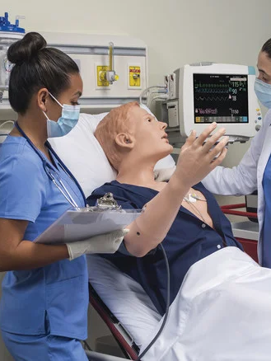
Simulace v praxi

Slide 14

Váš partner

